Slide 1
ГБОУ детский сад общеразвивающего вида №2038 с приоритетным осуществлением художественно-эстетического направления развития воспитанников. Департамент образования города Москвы Юго-Западное окружное управление образования ГОСУДАРСТВЕННОЕ ОБРАЗОВАТЕЛЬНОЕ УЧРЕЖДЕНИЕ ДЕТСКИЙ-САД ОБЩЕРАЗВИВАЮЩЕГО ВИДА № 2038
Открытый урок. « Познание. Формирование целостной картины мира».
Средняя группа.
«Деревья - источник жизни»
Автор: воспитатель – Арутюнян Лусине Нориковна
г. Москва
2013г

Slide 2
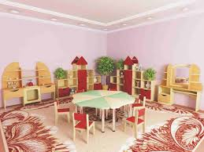
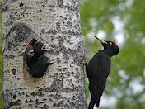
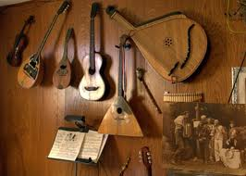
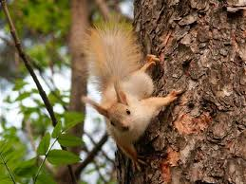
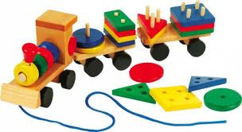
Чем полезны деревья?
Жилище для животных
Деревянная мебель
Музыкальные
инструменты
Деревянная игрушка

Slide 3
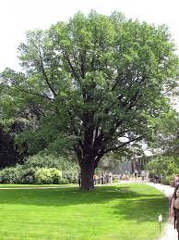
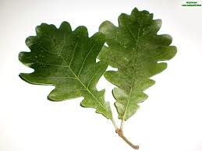
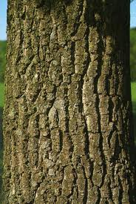
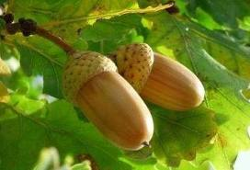
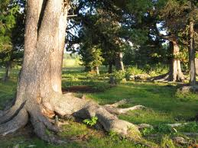
Описание деревьев ДУБ
Листя
Ствол
Плод – желуди
Корни

Slide 4
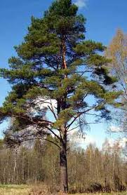
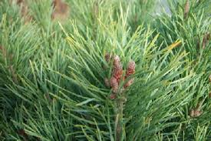
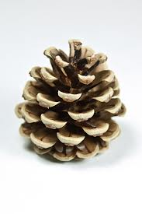
СОСНА
Листья - иголки
Плод - шишки

Slide 5
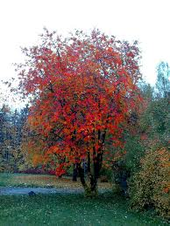
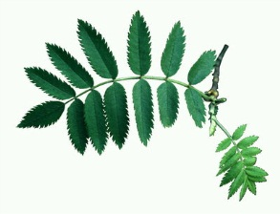
РЯБИНА
Листья
Плод

Slide 6
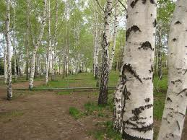
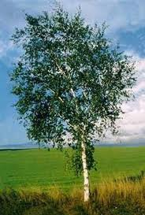
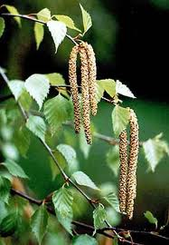
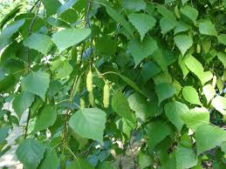
Ствол
БЕРЕЗА
Плод – сережки
Листья

Slide 7
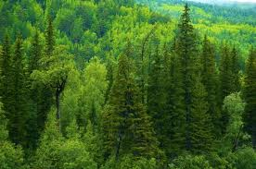
Берегите природу!

